Slide 1
Lecture 4
Chomisky hierarchy

Slide 2
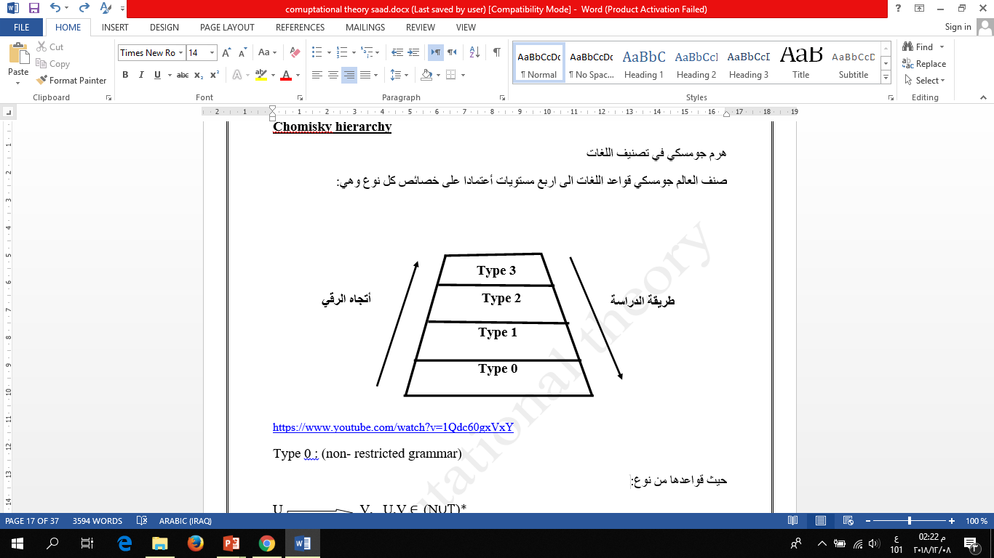
Chomisky hierarchy
هرم جومسكي في تصنيف اللغات
صنف العالم جومسكي قواعد اللغات الى اربع مستويات أعتمادا على خصائص كل نوع وهي:
https://www.youtube.com/watch?v=1Qdc60gxVxY

Slide 3
Type 0 : (non- restricted grammar) حيث قواعدها من نوع:
U →V, U,V ∈ (N∪T)*
Example: (Turing machine)
Type 1: context sensitive grammar
U →V, U,V ∈ (N∪T)+
وهي ارقى من النوع السابق ولا تاخذ حالة (Null) ومن تطبيقاتها
Push-down automata PDA))
Type 2: context free grammarحيث قواعدها من نوع :
U →B, (N∪N)+
B∈( N∪T)*
وهي ارقى الانواع السابقة من تطبيقاتها:
Finite Automata FA
Type 3: Regular grammar وهي افضل القواعد, وقواعدها من نوع
U → t\tN , t:terminal
N: Non-terminal القواعد المنظمة

Slide 4
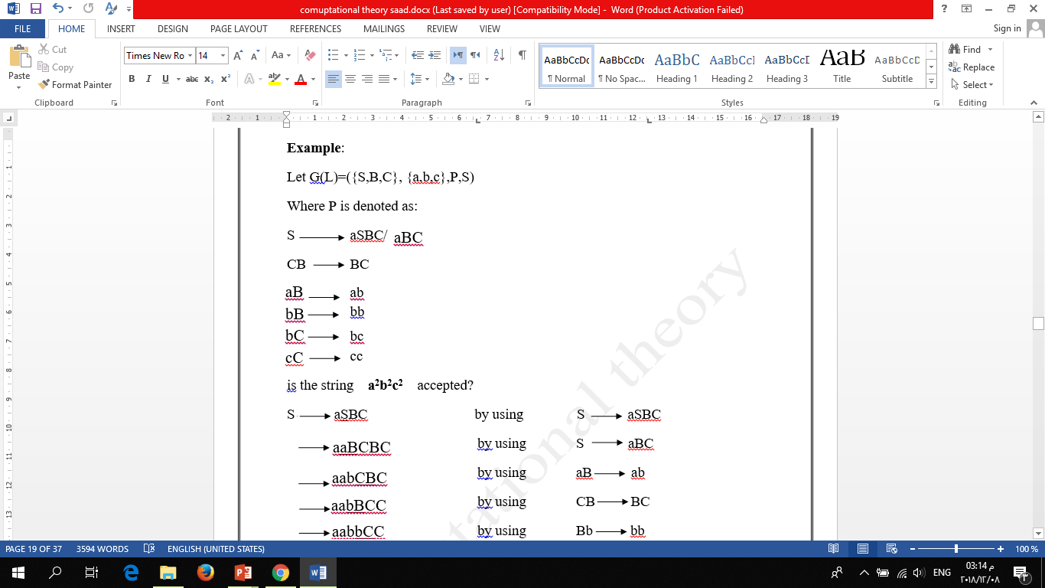
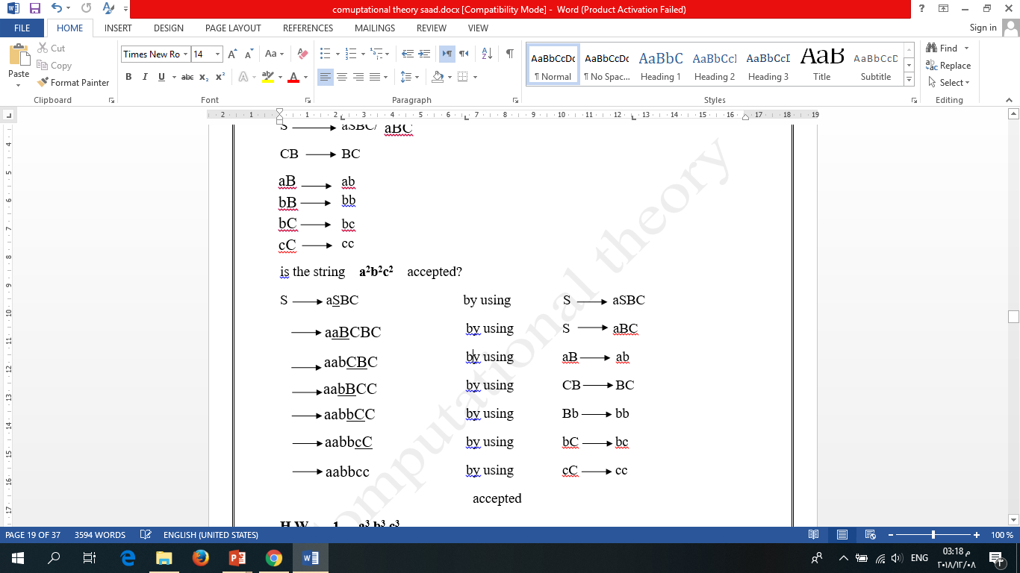

Slide 5
H.W 1- a³ b³ c³
2- a b c
3- a² b²
Depend the grammar in previous ^{example to solve these} ^{examples.}

Slide 6
2- G=({S,A,B},S,{S→AB, A→aA│a, B→bB│b})
By using these grammar check if these string a3 b2 accept or no.
^{sol:}

Slide 7
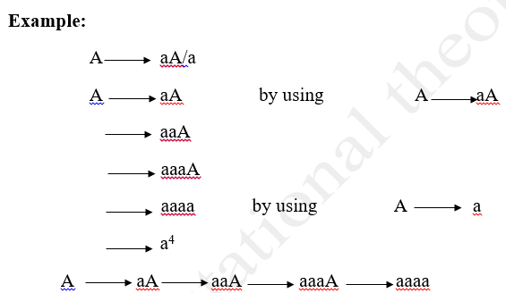
^{Regular Grammar:}
وهي القواعد التي تتكون من
^{N→t\tN - Right regular}
^{N→t\Nt - Left regular}

Slide 8
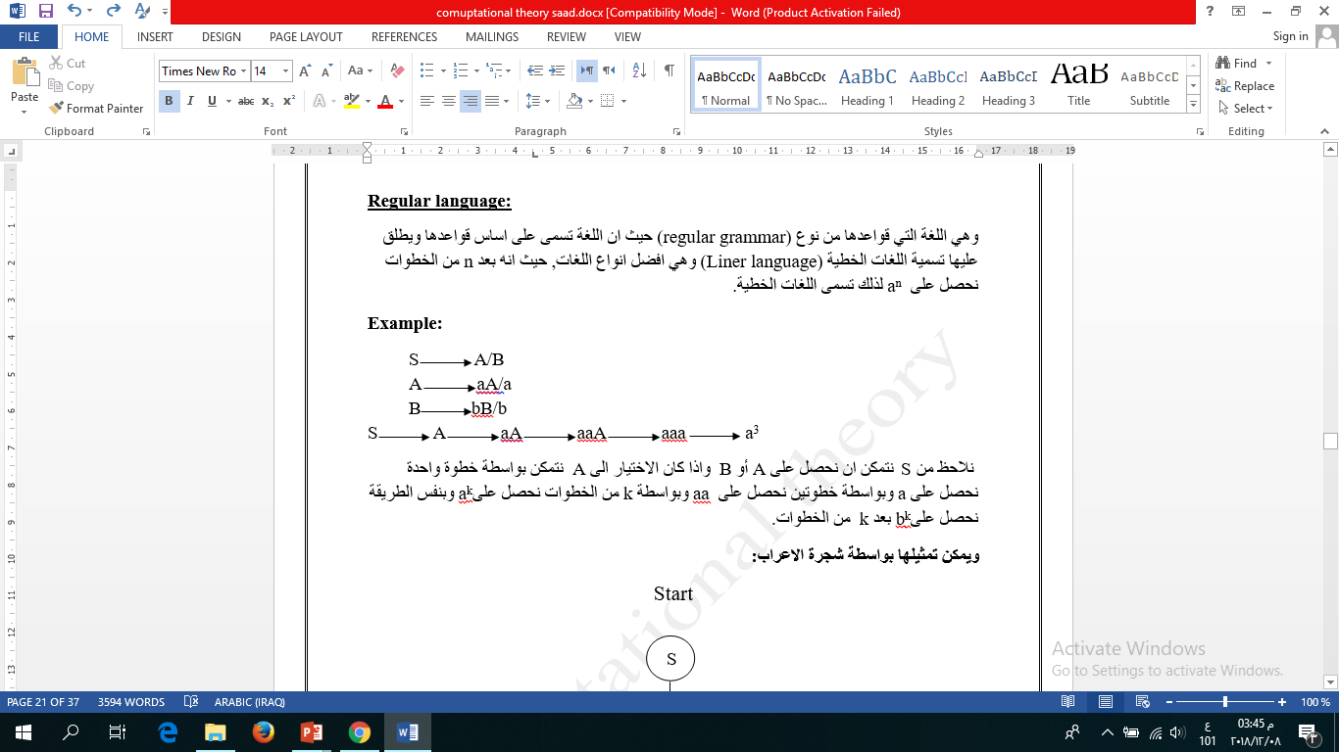
نلاحظ في هذة القاعدة أنه يمكن التكرار باي عدد من الخطوات والتوقف في اي مرحلة من الاشتقاق, والصيغة العامة لكلمات هذه القواعد:
^{{an,n ≥ 1 by n steps}}
هنالك مشكلة في (Left regular ) هي عندما يتم الاشتقاق يحصل التكرار من جهة اليساردون نهاية وهذا يؤثر كثيرأ في عملية بناء المترجمات التي تعتمد على هذه القواعد, لذلك من طرق حل هذه المشكلة تحويلها الى (Left regular).
^{Regular language:}
وهي اللغة التي قواعدها من نوع ^{regular grammar}) )حيث ان اللغة تسمى على اساس قواعدها ويطلق عليها تسمية اللغات الخطية ( (^{Liner language}وهي افضل انواع اللغات. حيث انه بعد n من الخطوات نحصل على لذلك تسمى اللغات الخطية.

Slide 9
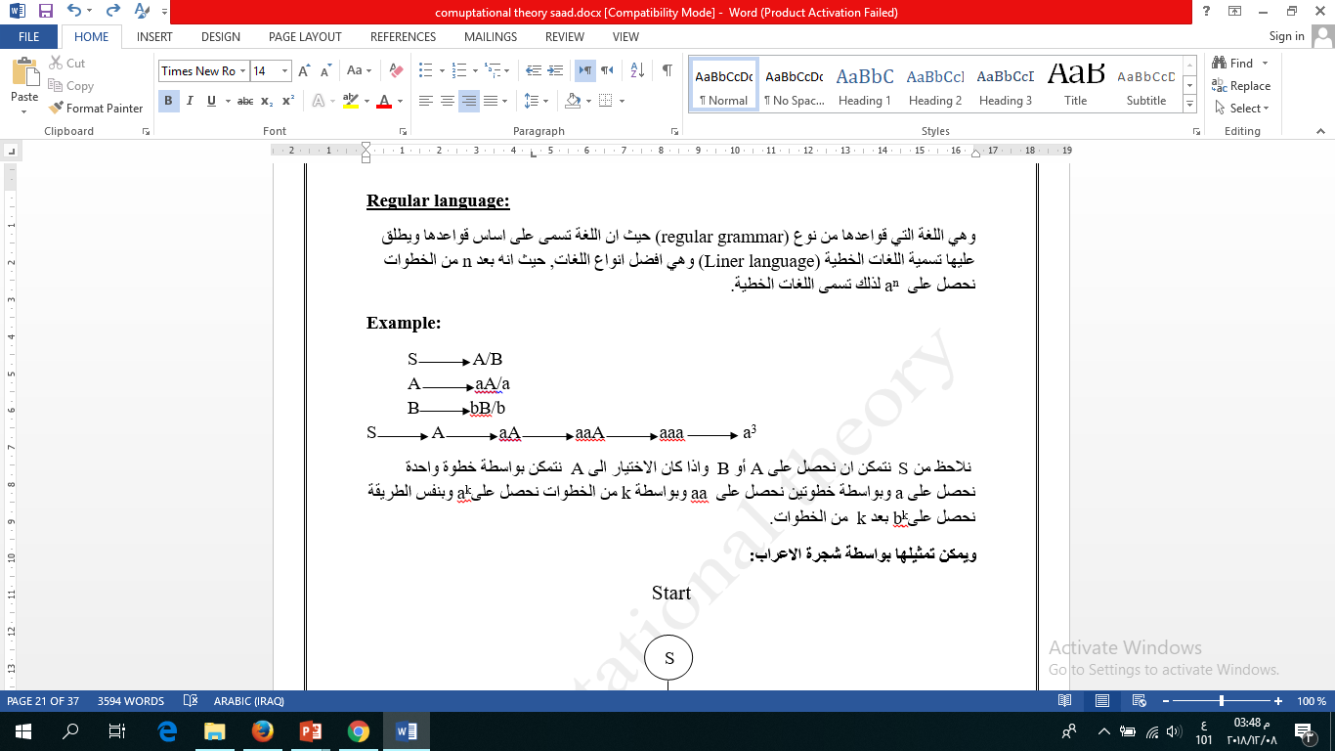
نلاحظ من S نتمكن ان نحصل علىA أو B واذا كان الاختيار الى A نتمكن بواسطة خطوة واحدة نحصل على a وبواسطة خطوتين نحصل على aa وبواسطة k من الخطوات نحصل علىa^{k} وبنفس الطريقة نحصل علىb^{k} بعد k من الخطوات.

